Slide 1

HIDROINFORMÁTICA
Nelson Obregón Neira
TAREA 2 a: Histogramas y Gaussianas Multidimensionales
Bogotá, I SEMESTRE 2026
COLOMBIA, EN TIEMPOS DE PANDEMIA

Slide 2
Histogramas en 2 y 3 dimensiones para las siguientes variables y contextos de interés:
Desde una serie de tiempo de precipitación a resolución horaria de por lo menos 5 años de registro. Asuma que los eventos de tormenta son aquellos caracterizados por períodos continuos de lluvia a la resolución de tiempo considerada. Para estos eventos algunas variables de interés son: duración del evento, profundidad total del evento, magnitud del pulso de lluvia máximo y tiempo en el que ocurre el pulso máximo.
Desde bases de datos de interés propio. Por lo menos tres variables de interés.
Desde datos de calidad de aguas. Considere los siguiente datos tomado de la tabla E.6.2 del Libro Kottegoda & Rosso (2008)
2) Estimación y análisis de matrices de varianza covarianza para los histogramas del ejercicio anterior.

Slide 3
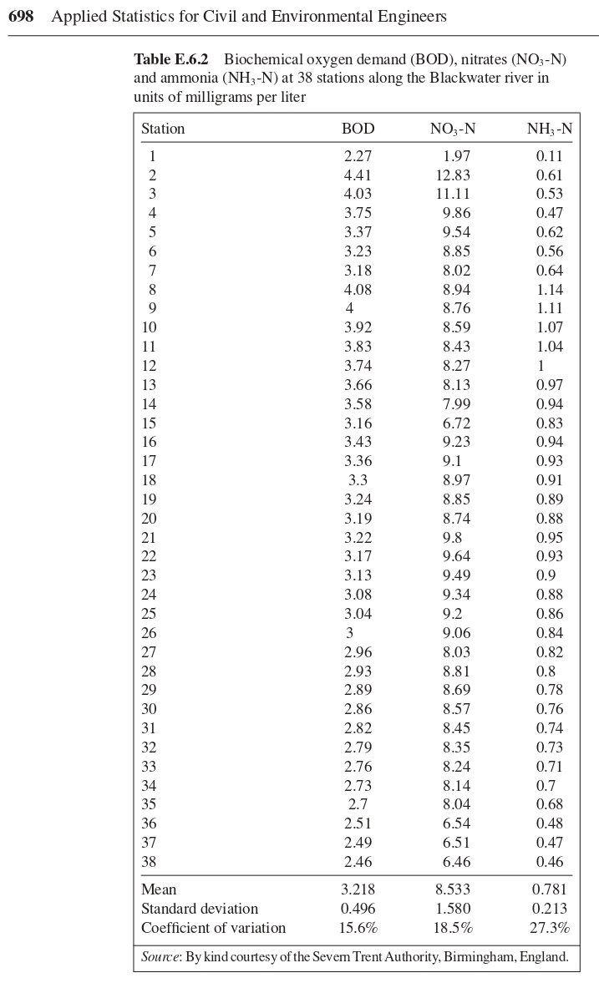
Fuente: Kottegoda y Rosso (2008)

Slide 4
3) Análisis de gausianas multidimensionales
  Analíticamente. Considere la siguiente matriz de varianza, covarianza: [9 cov12; cov12 4] con cov12=5.
  Considera la misma matriz anterior, pero con correlaciones de -0.8, -0.5, 0, 0.5 y 0.8. Para valor del coeficiente de correlación, muestre en una misma página dos gráficas: isolíneas y en 3D. Asuma vector de medias igual a cero.
  Graficar la Solución de ecuación de transporte de contaminantes en un medio continuo (2D y 3D). (Ejemplo capítulo 11 del libro Hydrology by Serrano)
  Identificar un artículo de interés que incorpore el uso de multigaussianidad. Generar una monografía de una página.
  Graficar la ecuación multigaussiana (2D o 3D) siguiendo los datos reportados en el artículo de interés.

Slide 5
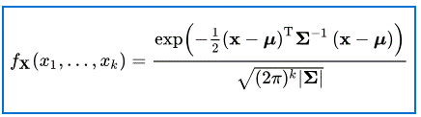
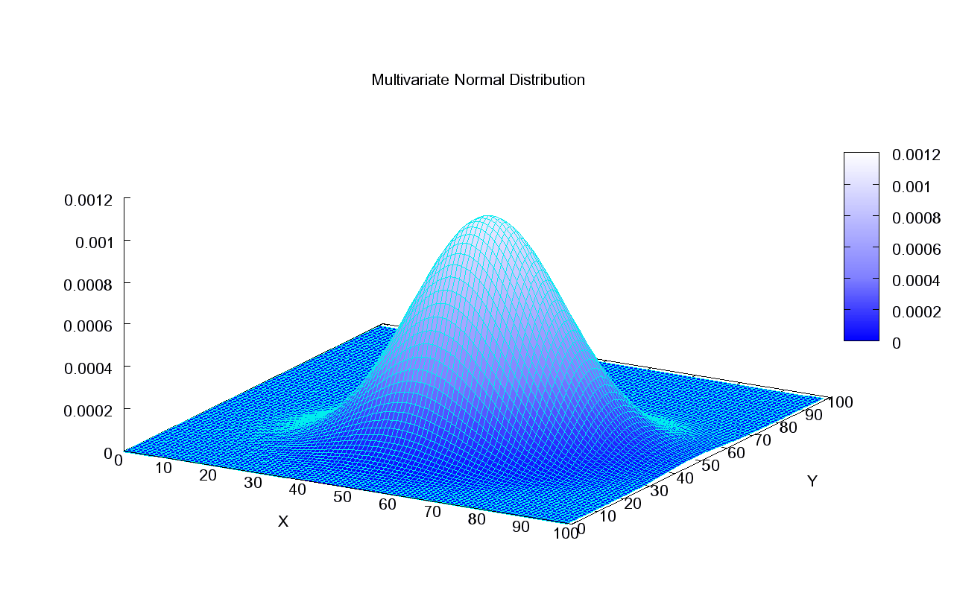
Ecuación multigausiana (wiki Febrero 2026)

Slide 6
4) Habilidades gráficas bivariadas. Considera la función Goldstein Price siguiente y grafíquela en isolíneas para identificar el mínimo global y los mínimos locales
  F(x1,x2)=(1+(x1+x2+1)^2*(19-14*x1+3*x1^214*x2+6*x1*x2+3*x2^2))*(30+(2*x1-3*x2)^2*(18-32*x1+12*x1^2+48*x2-36*x1*x2+27*x2^2));

Slide 7
